Slide 1

اقتصاد خرد
عنوان مبحث: عرضه

Slide 2

عرضه Supply
مقدار كالايي كه با توجه به قيمت و ساير عوامل موثر در يك دوره زماني شخص قادر و مايل به فروش آنها باشد را عرضه گويند.
یا
مقدار کالا یا خدمتی که تولید کنندگان حاضرند در ازاء قیمت‌معینی در واحد زمان به بازار ارائه دهند.

Slide 3
4 مورد از مهم ترین عوامل موثر بر عرضه:
عوامل موثر
قیمت خود کالا
قیمت نهاده های تولید
انتظارات
تکنولوژی
تعداد عرضه کنندگان

Slide 4
تابعی است از
Qs = F(P_{X} , P_{i ,} E , T , …)
تکنولوژی
مقدار عرضه
قیمت نهاده های تولید
قیمت خود کالا
انتظارات عرضه کننده

Slide 5

1. قیمت خود کالا
برای سادگی بحث فرض می شود که عوامل مختلف موثر در عرضه، ثابت باشند و تنها‌قیمت خود کالا تغییر کند ، در اینصورت می توان گفت ، عرضه یک کالای معین تابع ‌قیمت خود کالاست به این مفهوم که اگر قیمت کالای شخصی افزایش یابد عرضه کالا‌نیز افزایش می یابد و در صورتیکه قیمت کالا کاهش یابد عرضه کالا نیر کاهش می یابد‌.

Slide 6
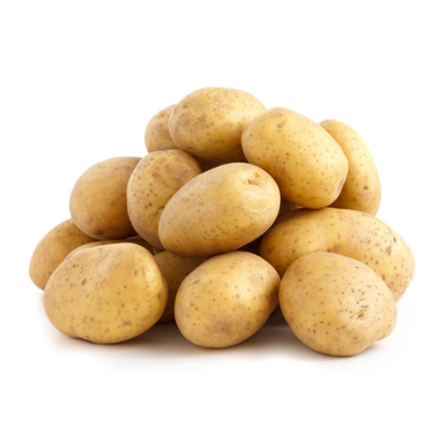
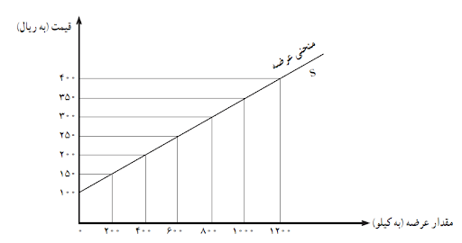
به عنوان مثال رابطه بین قیمت و مقدار عرضه سیب زمینی در جدول زیر نشان داده شده است:
(اعداد فرضی و صرفا جهت مثال)
قیمت(ریال) | مقدار عرضه
100 | 0
150 | 200
200 | 400
250 | 600
300 | 800
350 | 1000
400 | 1200

Slide 7
قانون عرضه
یک نوع رابطه مستقیم بین قیمت کالا و مقدار عرضه وجود دارد به این مفهوم که اگر‌قیمت کالا در حد پایین باشد ، مقدار کالایی که توسط عرضه کننده «تولید کننده» عرضه‌می شود کم و کمتر می شود و برعکس با افزایش قیمت مقدار عرضه نیز افزایش می‌یابد .

Slide 8
2- قيمت نهاده‎هاي توليدي
هر كالا داراي فرايند توليدي خاصي است كه عوامل متعددي دست به دست هم مي دهند و اين كالا را توليد مي نمايند. مواد اوليه-نيروي كار- زمين و سرمايه از جمله عوامل توليدي هستند. در جريان توليد هر كدام از اين عوامل هزينه اي را دريافت مي نمايند تا كار خود را صورت دهند به مواد اوليه هزينه يا قيمت مواد اوليه تعلق مي گيرد به نيروي كار دستمزد و حقوق و به زمين اجاره و بالاخره به سرمايه بهره تعلق مي گيرد.

Slide 9
حال هر كدام از موارد ياد شده كه قيمت خود را تغييردهند باعث تغييردرقيمت نهاده هاي توليدي شود و روي هزينه كل توليد اثر مي گذارند و نهايتا اين هزينه روي قيمت تمام شده كالا اثر مي گذارد.

Slide 10
مثال:
فروشنده كفش را در نظر بگیرید كه هر جفت كفش را با قيمت 4500 تومان خريداري مي نمايد و با قيمت 5000 تومان مي فروشد. به ازاء فروش هر جفت كفش500 تومان سود مي برد.
اگر قيمت نهاده هاي توليدي(مثل چرم، نخ، دستمزد و ..) افزايش يابد لذا قيمت تمام شده كالا افزايش خواهد يافت و در حال حاضراو كفش را با قيمت 4800 تومان خواهد خريد در اين شـرايـط در صورتي كه قيمت كفش همان 5000 تومـان ثابت باشد سـود فـروشـنـده 200 تـومـان خواهد شد و چون سود كاهش يافته تمـايل شخص جهت عرضه نيز كاهش مي يابـد و به جاي 10 جفت كفش در حال حاضر بيش از8 جفت عرضه نخواهد كرد.

Slide 11
3. انتظارات فروشندگان از قيمت هاي نسبي آينده
عرضه كنندگان جهت برنامه ريزي فروش به قيمت هاي نسبي و احتمال تغيير اين قيمت ها توجه خاصي دارند. به عنوان مثال يك فروشنده مانتو در صورتي كه هزينه توليد مانتو هيچگونه تغييري نكند واين انتظار را داشته باشد كه در روزهاي آينده قيمت مانتو نسبت به ساير قيمت كالاها از افزايش بيشتري برخوردار خواهد بود عرضه خود را در حال حاضر كاهش خواهد داد تا در آينده با فروش مانتو در قيمت بالاتر سود بالاتري را كسب نمايد لذا هرگونه انتظار افزايش قيمتي در آينده باعث كاهش عرضه در حال حاضر و هر گونه انتظار كاهش قيمتي باعث افزايش عرضه در حال حاضر خواهد شد.

Slide 12
4- تكنولوژي
ورود هر گونه تكنولوژي به چرخه توليد باعث افزايش توليد و اين خود باعث كاهش هزينه تمام شده براي هر كالا خواهد بود و در نتيجه تكنولوژي سود بنگاه را افزايش خواهد داد در صورتي كه تمامي عوامل موثر بر عرضه از جمله قيمت ثابت باشد و فقط تكنولوژي تغيير نمايد(ورود تكنولوژي) باعث افزايش عرضه بنگاه می شود.

Slide 13

تعداد عرضه کنندگان
اگر تعداد بنگاه های عرضه کننده در یک صنعت افزایش یابند عرضه نیز افزایش یافته و بالعکس خارج شدن بنگاه ها از صنعت موجب کاهش عرضه خواهد شد.

Slide 14
معادله عرضه
‌فرض کنید سایر عوامل دخیل در عرضه ثابت بوده و تغییر نکنند و فقط قیمت‌همان کالا تغییر یابد ، در اینصورت مقدار عرضه یک کالا تابعی از قیمت کالا خواهد‌شد.
یعنی Qs =F(P)
با این فرض فرم عمومی معادله عرضه به شکل زیر می باشد:
Qs = a + bp

Slide 15
مثال:
با توجه به معادله عرضه داده شده مشخص کنید در قیمت 100 واحد پولی عرضه کننده حاضر به تولید چند واحد کالا خواهد بود؟
QS= 12P + 200
پاسخ:
QS= 12 × 100 + 200 =1400

Slide 16
عرضه بازار
عرضه بازار یا عرضه کل یک کالا ، مقادیر مختلف کالا را نشان می دهد که به ازاء‌قیمتهای مختلف در هر واحد زمان توسط کلیه تولید کنندگان به بازار عرضه می شود . ‌عرضه یک کالا از یک طرف به کلیه عواملی که بر عرضه یک فرد موثر بوده بستگی دارد‌و از طرف دیگر به تعداد تولید کنندگان کالا در بازار بستگی دارد .

Slide 17
مثال از معادله عرضه بازار
چرم نوین QS= 100 + 5P
چرم مشهد QS= 120 + 3P
چرم مارال QS= 200 + 10P
عرضه بازار کفش چرم = عرضه چرم نوین + عرضه چرم مشهد + عرضه چرم مارال
QS = 100 + 120 + 200 + (5 + 3 + 10 )P
QS = 420 + 18P

Slide 18
تمرین : با توجه به معادلات عرضه خودکار در بازار، معادله عرضه بازار خودکار را به دست آورید.
QS1 = 120+20P
QS2=300+ 2P
QS3= 56+ 0.2P

